Slide 1
Save the Data!
Digitale Langzeitarchivierung als Dienstleistung für und von Bibliotheken
Bibliothekskongress Innsbruck
04. Mai 2023
Bettina Kann ; Silvio Wiese

Slide 2
agenda
Langzeitarchivierung Wozu?
Herausforderungen bei der Langzeitarchivierung
Unser Dienst in der Übersicht
Die Implementierung unseres ersten Teilnehmers im konsortialen Dienst
Workflow
BagIt und SIP
E-ARK
Einzelne Schritte / Prüfungen beim Ingest
AIP – Was passiert mit den Daten im System?
DIP
Ausblick

Slide 3
Warum machen wir Langzeitarchivierung?
Gesetzliche Forderungen (Bundesarchivgesetz (BArchG), Hochschulgesetze)
Bewahren von kulturellem Erbe
Schutz von Investitionen (Digitalisierungsprojekte)
Wissenstransfer (Forschungsdaten)
© St. Nikolaus-Hospital/Cusanusstift, Bernkastel-Kues
© Getty Images/iStockphoto

Slide 4
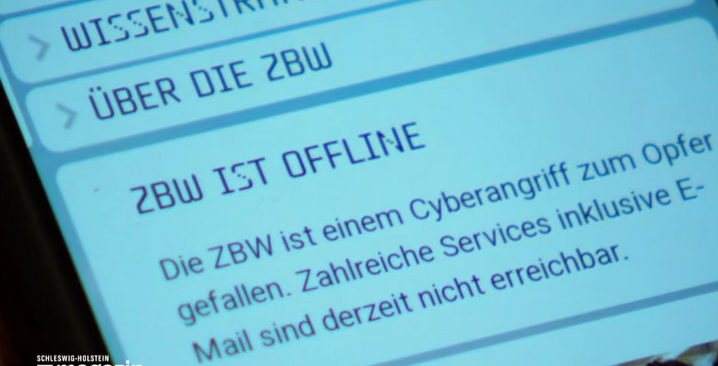
Gefahren für digitale Daten
Technische Probleme (produktionsbedingt/nutzungsbedingt)
Technologische Veränderungen
Menschliche Ursachen (innerhalb und außerhalb ihrer Einrichtung)
Höhere Gewalt (Naturkatastrophen)
Digitale Angriffe (Ransom Attacke)

Slide 5
Grundlagen
Langzeitarchivierung ≠
nur Dateitransfer zwischen zwei technischen Systemen -> Langzeitarchiv als organisatorisches System
Langzeitarchivierung =
Erfassung mit Integrität (Fixity)
Langfristige Aufbewahrung mit Authentizität
Erhaltung der dauerhaften Verfügbarkeit
„Langzeit" bedeutet für die Bestandserhaltung digitaler Ressourcen nicht die Abgabe einer Garantieerklärung über fünf oder fünfzig Jahre, sondern die verantwortliche Entwicklung von Strategien, die den beständigen, vom Informationsmarkt verursachten Wandel bewältigen können.

Slide 6
Herausforderungen
Eine kleine Auswahl der vielfältigen Herausforderungen
Herausforderungen vor der eigentlichen Archivierung
Was wird archiviert?
In welchen „Qualitätsstufen“ wird archiviert?
Anzahl und Ort der Kopien
Bevorzugung verlustfreier Formate schnell sehr hoher Speicherbedarf
Workflowanpassungen in den Einrichtungen bzgl. des Datenmanagements
Erstellung des Submission Information Package (SIP)
Herausforderungen bei und nach Empfang der Daten
Vollständigkeit
Checksums
Formaterkennung (PRONOM, DROID)
Formatvalidierung (JHOVE)
Dokumentation von Ereignissen der Datenentstehung und -verarbeitung (PREMIS)
Formatmigration / Emulation
All diese Dinge machen LZA kompliziert und kostenintensiv

Slide 7
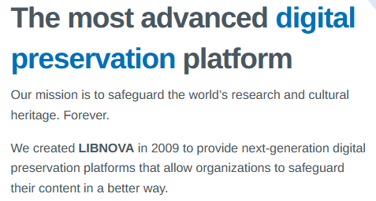
Libsafe von der Firma Libnova
https://www.libnova.com
2018 – 2020 Projekt: Ausschreibung mit der ÖNB; Gewinner: LIBNOVA mit LIBSAFE
2020 – 2022 Projekt: Implementierung von Libsafe für die ÖNB
2022 – 2023 Projekt: Implementierung von Libsafe für die WUW

Slide 8
System
Serviceorientierte Architektur
Horizontal verteilbares System
Gute Skalierbarkeit
Mandantenfähigkeit

Slide 9
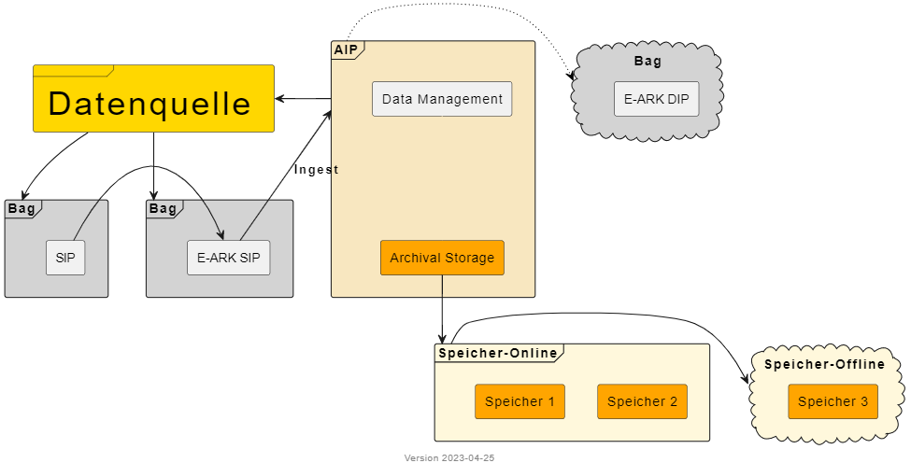
Implementierung Workflow
Aufbauend auf dem „Open archival Information system (OAIS)“

Slide 10
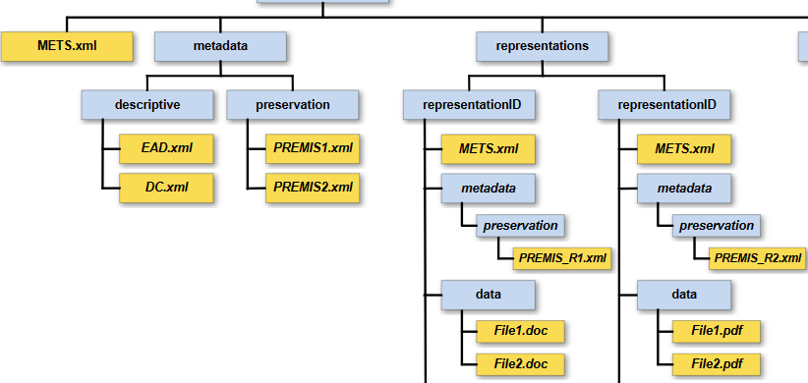
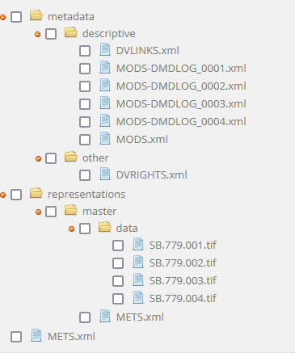
E-ARK
https://earkcsip.dilcis.eu

Slide 11
Einzelne Schritte/Prüfungen beim Ingest
Preprocessor
1. Virencheck
2. BagIt Validierung und Extraktion (strukturelle Integrität, Prüfsummencheck)
3. Umwandlung in E-ARK, falls vom Kunden nicht entsprechend angeliefert
4. Formaterkennung (PRONOM, DROID) und Validierung (JHOVE)
5. Erzeugung von PREMIS-Daten

Slide 12
AIP – Was passiert mit den Daten im System?
AIP–Archival Information Package
Automatisierte Audits, die Datenintegrität überwachen
Kontinuierliche (Re-)Evaluierung bestehender Daten anhand neuerer Signaturen und Verfügbarkeit von Validatoren
Vorgefertigte Reports zu Struktur der archivierten Daten (erkannte Formate, Validierungsstatus) und Risikoeinschätzung

Slide 13
DIP
DIP–Dissemination Information Package
DIP kann ausgespielt werden als:
Vollständiges AIP
AIP mit einzelner Repräsentation
Dateien des AIP in abgeleiteten (Präsentations-) Formaten (z.B. .jpg aus .tif)
Dateien des AIP + abgeleitete Formate
Provenienz-/Eventdaten aus dem Archivsystem (PREMIS, inklusive aus Ursprungssystem übernommener Provenienzdaten) immer vorhanden

Slide 14
Die erste Implementierung von Libsafe in Österreich
Die Österreichische Nationalbibliothek
Implementierungsprojekt
04.12.2020 – 08.06.2022
Produktiv seit 08.06.2022
Bisher im System
ca. 120 TB
150.000 Objekte mit 5.000.000 Files
Datenquellen:
Digitalisierungsprojekte
Born Digital Material
gecrawlte Webseiten
Bundesgesetzblätter, elektronische Dissertationen

Slide 15
Unser erster teilnehmer am konsortialen system
Die Wirtschaftsuniversität zu Wien (WUW)
Implementierungsprojekt
28.06.2022 – 02.10.2023
Ziele:
Einrichten einer eigenen Instanz der LZA-Plattform Libsafe
Festlegen auf Standards, welche für alle weiteren Teilnehmer gelten werden
Definieren von Workflows für die Anforderungen der WUW
Entwickeln von unterstützenden Tools und Integrationen mit Blick auf Wiederverwendbarkeit
Datenquellen:
Goobi
Archivdaten aus Acta Pro (geplant)
PURE (geplant)

Slide 16
Unser dienst für langzeitarchivierung
Fachliche Betreuung
Analyse der zu archivierenden Daten gemeinsam mit den KundInnen
Systemkonfiguration
Laufende Anpassungen der Workflows falls notwendig
Durchführung beauftragter statistischer Auswertungen
Durchführen der Risikoanalyse und des Preservation Planning gemeinsam mit den KundInnen
Support
Die OBVSG übernimmt den First-Level-Support für den Dienst und fungiert als alleinige Ansprechpartnerin für die Anwendenden
OBVSG-Ticketsystem dient der strukturierten Kommunikation zwischen den KundInnen und der OBVSG
Systemadministration
Gewährleistung des technischen Betriebs des Systems
Wartung und Betreuung der Datenbank und der Applikation
Wartung und Betreuung von Hardware und Betriebssystem
https://www.obvsg.at/services/digitale-langzeitarchivierung

Slide 17
Policy
Vorhandensein eines Repositoriums bzw. Erschließungssystems wird vorausgesetzt
Kein Zugriff für Endbenutzer*innen – nur für berechtigte Mitarbeiter*innen über dezidierte Schnittstellen (Dark Archive)
„Eigentümer“ der digitalen Daten bleibt die anliefernde Institution
Speicher für AIPs kann bei OBVSG und/oder bei Kunden liegen
Cave: LZA-System ist kein Katalogisierungs- und kein Discoverysystem
„Kustodiale“ Arbeit bis zur Generierung des SIP bleibt beim Kunden

Slide 18
Workflow der WUW
= Workflow für alle weiteren Kunden
VORTEILE DES KONSORTIALEN DIENSTES
Weniger Investitionen in Hard- und Software für jeden einzelnen Mandanten
Kein eigenes Personal für Programmierung nötig
Know-how der OBVSG
Homogenes SIP (Nutzung aller eigens entwickelten Komponenten für unterschiedliche Mandanten)
Organisation des Zusammenspiels von Rechenknoten, verschiedenen Speicherorten und institutionellem Zugriff
In der Summe eine Effizienzsteigerung für alle teilnehmenden Einrichtungen

Slide 19
Ausblick in die Zukunft
Installation weiterer Mandanten und damit Einbindung weiterer Datenquellen
Ausbau der Anzahl der Dateiformate für die Validierungen möglich sein soll
Ausbau von Know-how
auf dem Gebiet der Speicherstrategien
Workflowoptimierung
Entwicklung Geschäftsmodelle für weitere Datenquellen (Forschung)
Erstellung von Dokumentationen
zu den einzelnen Workflows
Guidelines
Sammeln von Best Practice Beispielen

Slide 20
Vielen Dank für die aufmerksamkeit!
silvio.wiese@obvsg.at
bettina.kann@obvsg.at
office@obvsg.at

